Slide 1

Химические методы анализа.
Титрование.
Хроматография (газовая, жидкостная, тонкослойная, ионообменная).
к.х.н., доцент кафедры химии Танкабекян Н.А

Slide 2

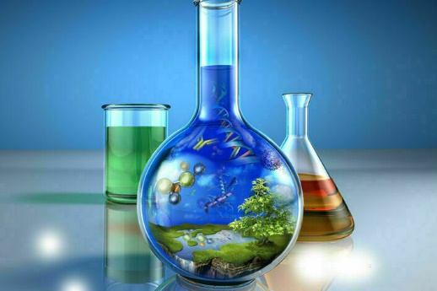
Методы познания в химии
• Химические методы анализа — совокупность методов качественных и количественных анализов веществ, основанных на применении химических реакций.
• Качественные химические методы анализа включают использование реакций обнаружения, характерных для неорганических ионов в растворах и для функциональных групп органических соединений, сопровождающийся изменением окраски раствора, образованием осадков или выделением газообразных продуктов.
• Количественные химические методы анализа -"классические" методы: гравиметрия, титриметрия с визуальной индикацией конечной точки титрования, седиментационный анализ и газоволюмометрия.
2

Slide 3
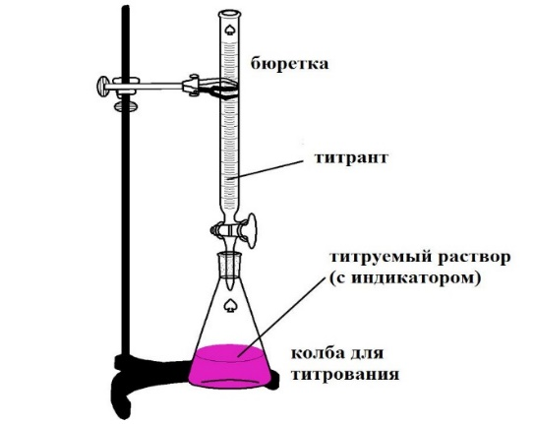

Титрование
Основные понятия
• Титрование - процесс определения вещества Х постепенным прибавлением небольших количеств вещества Т, при котором каким-нибудь способом обеспечивают обнаружение точки (момента), когда все вещество Х прореагировало.
• Титрант - раствор, содержащий активный реагент Т, с помощью которого проводят титрование.
3

Slide 4
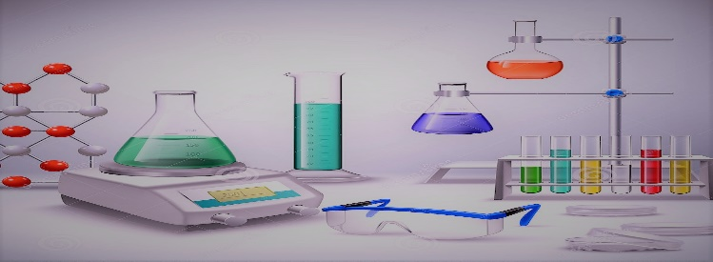
Основные понятия
• Аликвотная доля (аликвота) - точно известная часть анализируемого раствора, взятая для анализа. Часто она отбирается калиброванной пипеткой, и ее объем обычно обозначается символом Vs.
• Точка эквивалентности (ТЭ) - такая точка (момент) титрования, в которой количество прибавленного титранта Т эквивалентно количеству титруемого вещества Х.
• Конечная точка титрования (КТТ) - точка (момент) титрования, в которой некоторое свойство раствора (например, его окраска) показывает заметное (резкое) изменение.
4

Slide 5
Основные понятия
• Индикатор - вещество, которое проявляет видимое изменение в ТЭ или вблизи нее. Резкое видимое изменение индикатора (например, его окраски) соответствует КТТ.
• Степень оттитрованности ( f )- отношение объема V(Т) добавленного титранта к объему V(ТЭ) титранта, соответствующему ТЭ. Другими словами, степень оттитрованности раствора - отношение количества оттитрованного вещества к его исходному количеству в анализируемом растворе: f =V(T)/V(ТЭ)
5

Slide 6
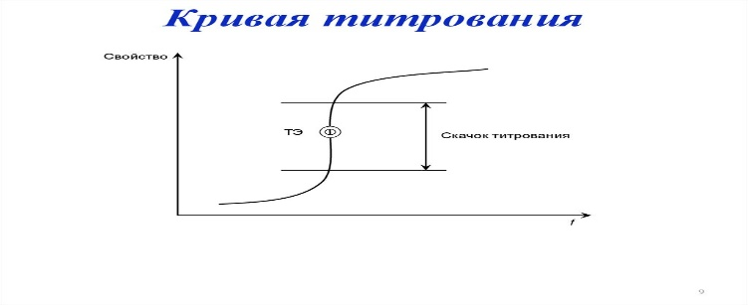
Кривая титрования - графическое изображение зависимости изменения концентрации с(Х) определяемого вещества Х или некоторого связанного с ним свойства системы (раствора) от объема V (Т) прибавленного титранта Т.
Стандартный раствор - раствор, имеющий известную концентрацию активного вещества.
Стандартизация - процесс нахождения концентрации активного реагента в растворе (чаще всего путем титрования его стандартным раствором соответствующего вещества).
6

Slide 7
Скачок титрования - интервал резкого изменения какоголибо физического или физико-химического свойства раствора вблизи точки эквивалентности, обычно наблюдается тогда, когда добавлено 99,9-100,1% титранта по сравнению с его стехиометрическим количеством.
Холостое титрование - титрование раствора, идентичного анализируемому раствору по объему, кислотности, количеству индикатора и т.д., но не содержащего определяемого вещества.
7

Slide 8
Виды титриметрического анализа
• кислотно-основное титрование — реакции нейтрализации;
• окислительно-восстановительное титрование (перманганатометрия, иодометрия, хроматометрия, цериметрия, броматометрия, ванадатометрия) — окислительно-восстановительные реакции;
• осадительное титрование (аргентометрия, гексоцианоферратометрия, меркурометрия) — реакции, протекающие с образованием малорастворимого соединения, при этом изменяются концентрации осаждаемых ионов в растворе;
• комплексиметрическое титрование — реакции, основанные на образовании прочных комплексных соединений, например, с комплексоном (обычно ЭДТА), при этом изменяются концентрации ионов металлов в титруемом растворе.
8

Slide 9

Типы титрования
• Прямое титрование: к раствору определяемого вещества добавляют небольшими порциями раствор титранта (рабочий раствор).
• Обратное титрование: к раствору определяемого вещества добавляют сначала заведомый избыток специального реагента, затем титруют его остаток, не вступивший в реакцию.
• Заместительное титрование: к раствору определяемого вещества добавляют сначала заведомый избыток специального реагента и затем титруют один из продуктов реакции между анализируемым веществом и добавленным реагентом.
9

Slide 10
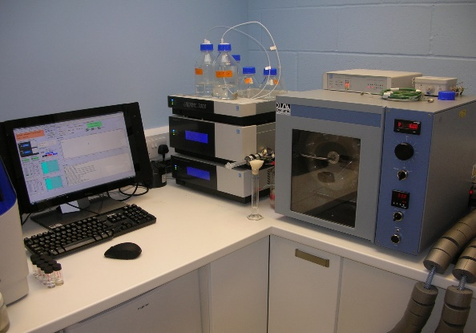
Хроматография
Основные понятия хроматографии
Хроматография – это процесс, который базируется на многократном повторении актов сорбции и десорбции вещества при перемещении ее в потоке подвижной фазы вдоль неподвижного сорбента.
Сорбция – процесс поглощения твердым веществом или жидкостью (сорбентом) газообразного или растворенного вещества (сорбата), обратный процесс называется десорбцией.
10

Slide 11
Хроматография
Сорбцию разделяют на:
• адсорбция – поглощение вещества (адсорбата) поверхностью твердого или жидкого адсорбента;
• абсорбция – поглощение вещества (абсорбата) всем веществом абсорбента;
• хемосорбция (химическая сорбция) – поглощение вещества сорбентом с образованием химических соединений.
11

Slide 12
Теоретические основы хроматографии
Хроматограмма – это зарегистрированная во времени последовательность показов регистратора.
Основные характеристики хроматографического пика
• Высота пика h или h’ (от точки пересечения касательных с нулевой линией).
• Ширина пика μ0,5 – расстояние между точками пика на половине высоты (или на любой другой отметке по высоте).
• Время удерживания – качественная характеристика каждого компонента (измеряется от момента введения пробы до момента выхода максимума пика).
12

Slide 13
Теоретические основы хроматографии.
Время удерживания зависит от:
• природы хроматографируемого соединения;
• природы подвижной фазы;
• природы и массы неподвижной фазы;
• скорости движения подвижной фазы;
• температуры колонки (в газовой хроматографии);
• длины колонки;
• коэффициента распределения (чем большее для определенного компонента, тем больше его время удерживания).
133

Slide 14
Классификация хроматографических методов.
1. По физической природе неподвижной и подвижной фаз:
Жидкостная хроматография ЖХ (если подвижная фаза жидкая) и газовая хроматография ГХ (если подвижная фаза газообразная).
Жидкостную хроматографию в зависимости от агрегатного состояния неподвижной фазы:
натвердо-жидкофазную (ТЖХ) — неподвижная фаза твердая;
жидко-жидкофазную хроматографию (ЖЖХ) — неподвижная фаза жидкая. Газовую хроматографию в зависимости от агрегатного состояния неподвижной фазы: газоадсорбционная (ГТХ, ГАХ) и газожидкостная (ГЖХ) или газораспределительную.
2. В зависимости от способа перемещения сорбатов вдоль слоя сорбента: проявителъная (элюентная), фронтальная, вытеснителъный методы и электрохроматография.
14

Slide 15

3. В зависимости от природы процесса, обусловливающего распределение сорбатов между подвижной и неподвижной фазами, различают адсорбционную, распределительную, ионообменную, осадочную, аффинную и эксклюзионную хроматографию.
Адсорбционной хроматография: разделение за счет адсорбции основано на различии адсобируемости компонентов смеси на данном адсорбенте.
Распределительной хроматография: разделение основано на различии в растворимости сорбатов в подвижной и неподвижной фазах или на различии в стабильности образующихся комплексов.
15

Slide 16

Ионообменная хроматография: разделение основано на различии констант ионообменного равновесия.
Осадочная хроматография: разделение основано на различной растворимости осадков в подвижной фазе.
Аффинная хроматография: основана на биоспецифическом взаимодействии компонентов с аффинным лигандом.
Эксклюзионной хроматографии: разделение основано на различии и проницаемости молекул разделяемых веществ в неподвижную фазу.
16

Slide 17
4. В зависимости от механизма сорбции хроматография подразделяется на молекулярную, ситовую, хемосорбционную и ионообменную.
Молекулярная хроматография: природой сил взаимодействия между неподвижной фазой (сорбентом) и компонентами разделяемой смеси являются межмолекулярные силы типа сил Ван-дер-Ваальса.
Хемосорбционная хроматография: осадочная, комплексообразовательная (или лигандообменная), окислительно-восстановительная.
17

Slide 18
5. По технике выполнения (характеру процесса) различают:
колоночную хроматографию (неподвижная фаза находится в колонке);
плоскостную (планарную) — бумажную и тонкослойную(неподвижная фаза);
капиллярную хроматографию (разделение происходит в пленке жидкости или слое сорбента, размещенном на внутренней стенке трубки); хроматографию в полях (электрических, магнитных, центробежных и других сил).
18

Slide 19
6. В зависимости от цели проведения хроматографического процесса различают аналитическую, неаналитическую, препаративную и промышленную хроматографию.
Аналитическая хроматография: для определения качественного и количественного состава исследуемой смеси.
Неаналитическая хроматография: метод исследования физико-химических характеристик веществ при использовании хроматографической аппаратуры и на основании параметров хроматографических зон.
Препаративная хроматография: для выделения небольших количеств чистых компонентов (или смесей) в лабораторных условиях.
Промышленная хроматография: для получения чистых веществ в значительных количествах.
19

Slide 20
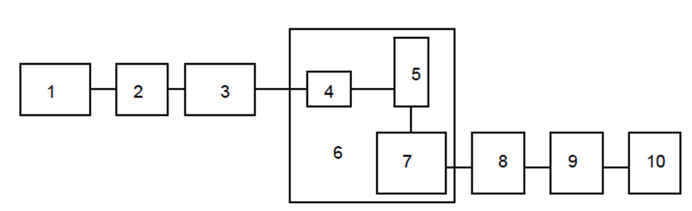

Газовая хроматография.
Газовая хроматография – метод разделения летучих, термостабильных соединений. Подвижная фаза: водород, гелий, азот, аргон и углекислый газ.
Рис.1
20

Slide 21

Рис.1 Принципиальная схема газового хроматографа.
газ-носитель(1)
блока подготовки газов (2)
дозирующие петли (3)
испаритель (4)
колонка(5)
термостат (6)
детектора (7)
блок питания (8)
усилитель сигнала детектора (9)
регистрирующее устройство (10)
21

Slide 22
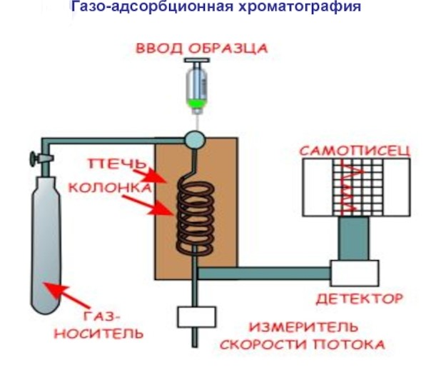
Методы газовой хроматографии:
газо-адсорбционная: неподвижной фазой служит твердый носитель;
22

Slide 23
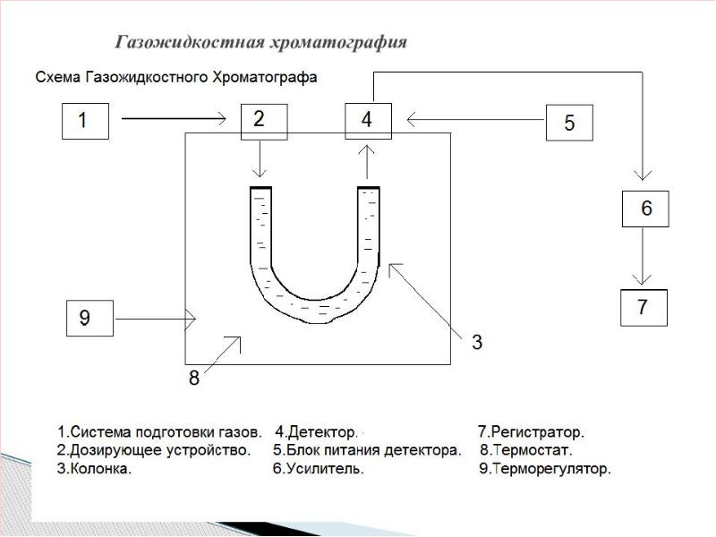
газо-жидкостная хроматография: неподвижной фазой является вязкая, нелетучая жидкость, нанесенная на инертный носитель.
23

Slide 24


СПАСИБО
ЗА ВНИМАНИЕ!

